Slide 1
Kohaliku kogukonna kaasamine üle-euroopalise projekti EODOPEN näitel
Elena Sipria-Mironov
TÜ raamatukogu
Oskar Kallase päev (XXVIII raamatuteaduse konverents) 26.10.2020

Slide 2

Sisukord
Mis on EODOPEN ja kellele projekt on suunatud?
Kuidas kaasatakse kohaliku kogukonda erinevates Euroopa riikides?
Millised on kasutajate huvid ja soovid teoste digiteerimisel?
Millised on meie väljakutsed ja ootused?

Slide 3
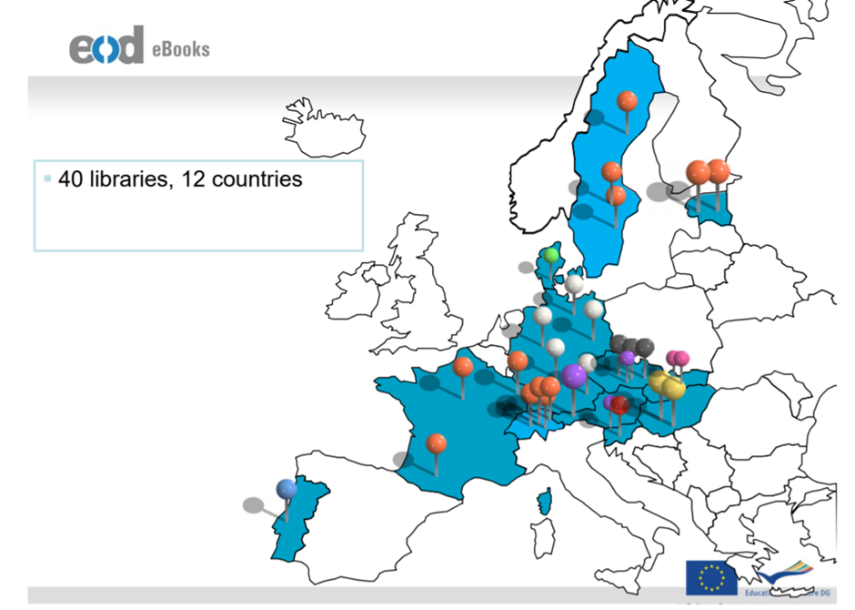
EOD Culture 2009-2014
eBook on Demand
Tasuline teenus, mis võimaldab tellida kõrge kvaliteediga digitaalkoopiat raamatust, mille autoriõiguse kehtivuse tähtaeg on möödas.
EOD (2009-2014) tulemused:
Jätkavad 37 Euroopa raamatukogu
Teostatud üle 10 000 tellimuse
Teenindatud 7000 teenusekasutajat
Digiteeritud üle 2 mln lehekülge (üle 30 000 raamatu)
books2ebooks.eu

Slide 4
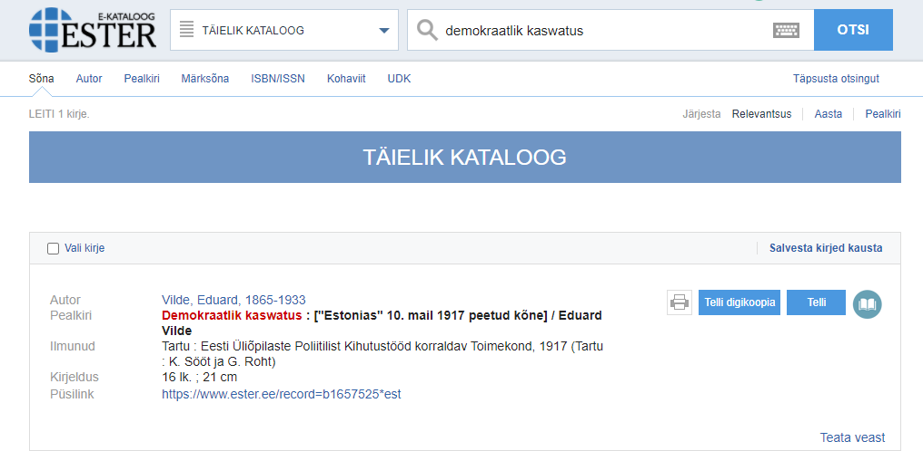
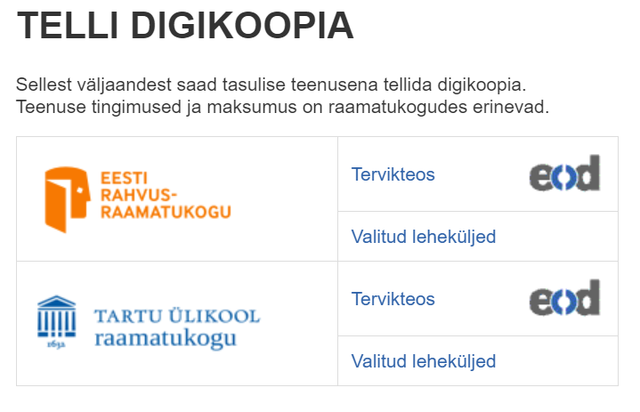
EOD teenus
www.ester.ee
books2ebooks.eu

Slide 5



EODOPEN
Creative Europe // Education, Culture and Audiovisual Executive Agency (EACEA)
Projekti periood: 01.11.2019–30.10.2023
Eelarve: 3.961.774 EUR => 50% / 50%
15 partnerit 11 riigist
Peakoordinaator University of Innsbruck

Slide 6
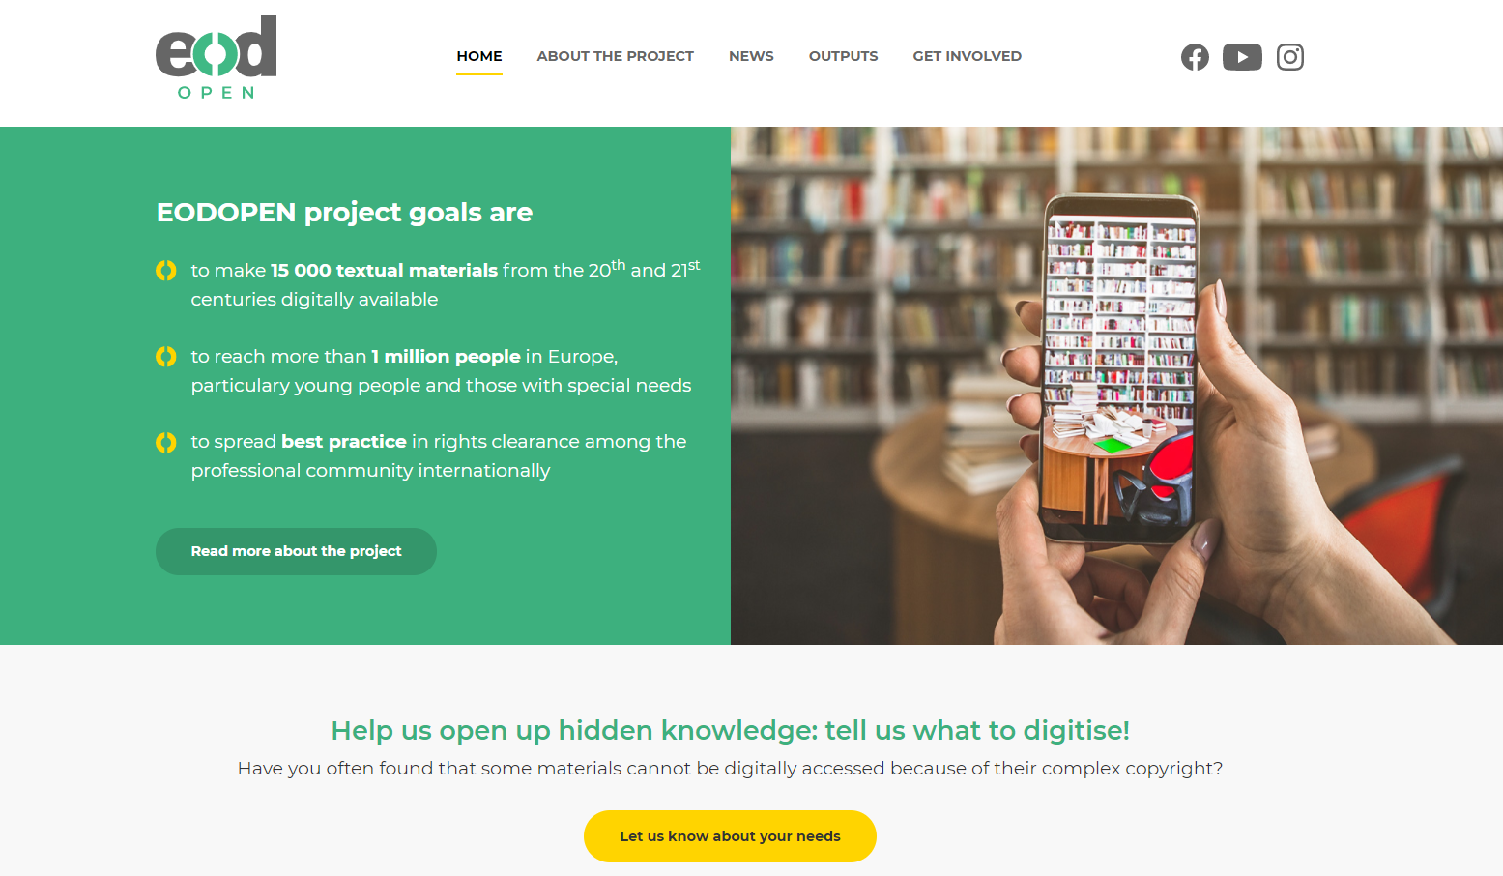
eodopen.eu

Slide 7
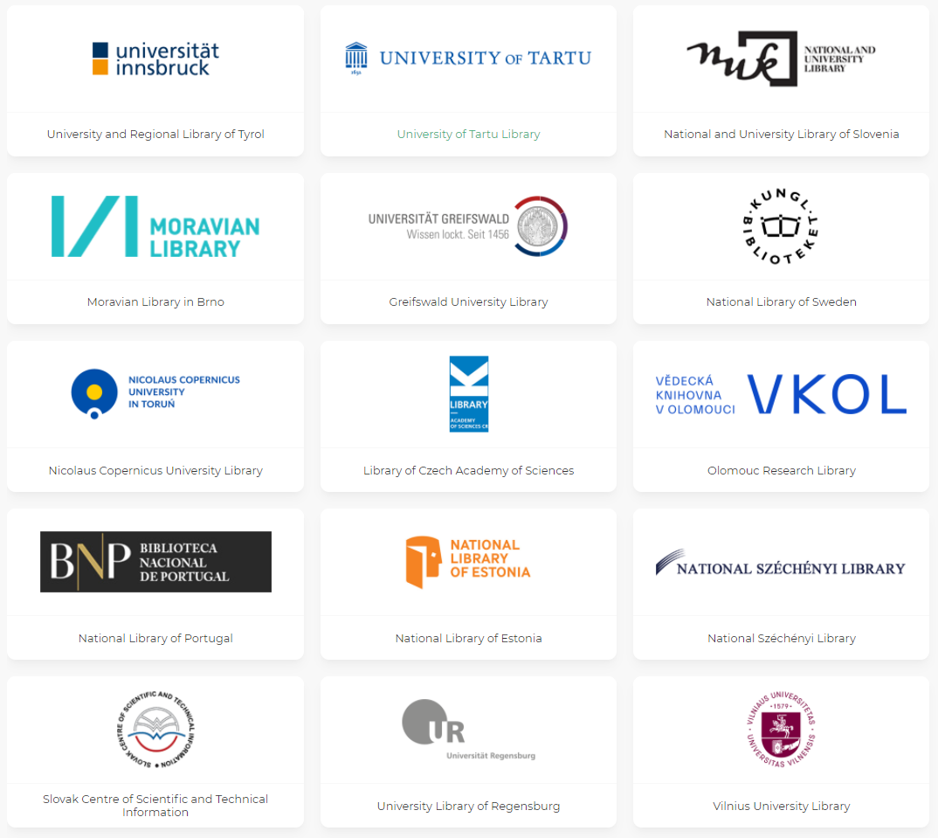
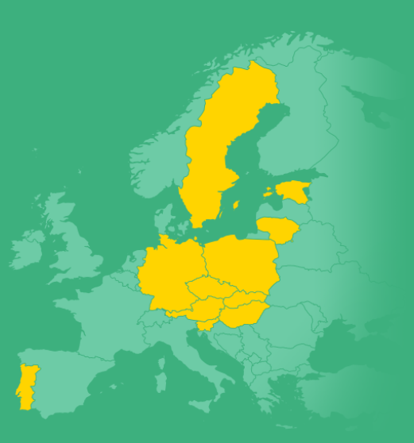
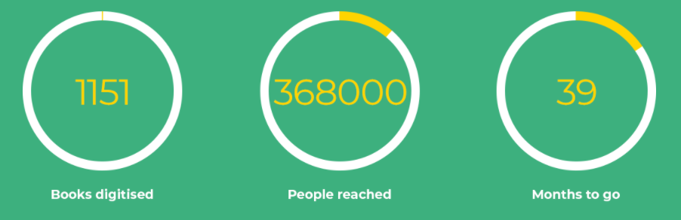
Partnerid
https://eodopen.eu/

Slide 8
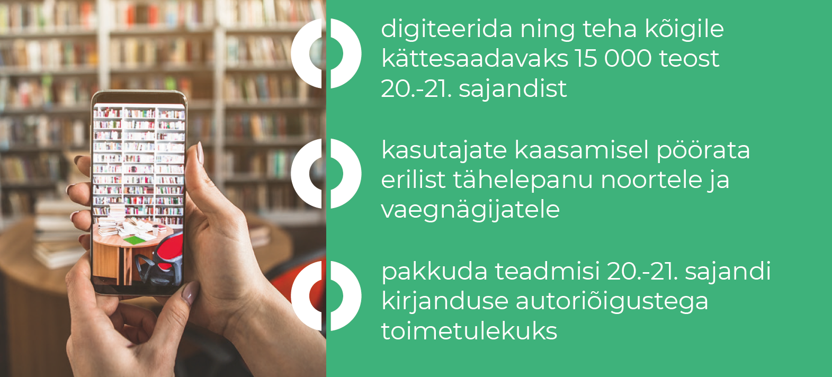
Sihtgrupid
Tudengid, õpilased
Teadlased, õppejõud, õpetajad
Kohalikud organisatsioonid
Kultuuri- ja loomemajanduse keskused
Kohalike kogukondade esindajad
Pimedad
ja vaegnägijad

Slide 9
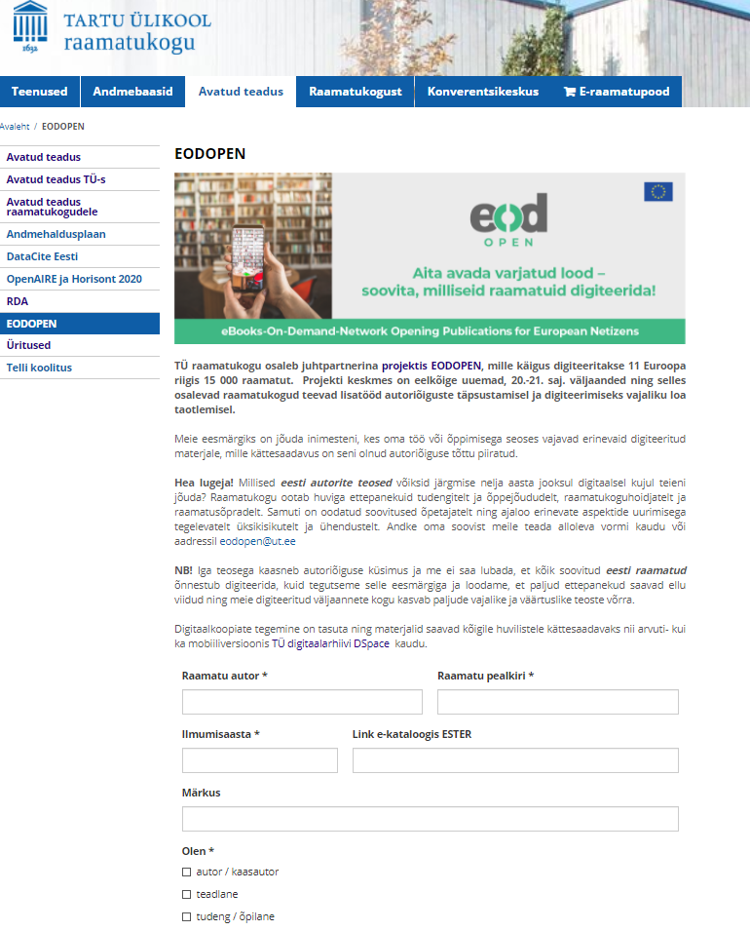
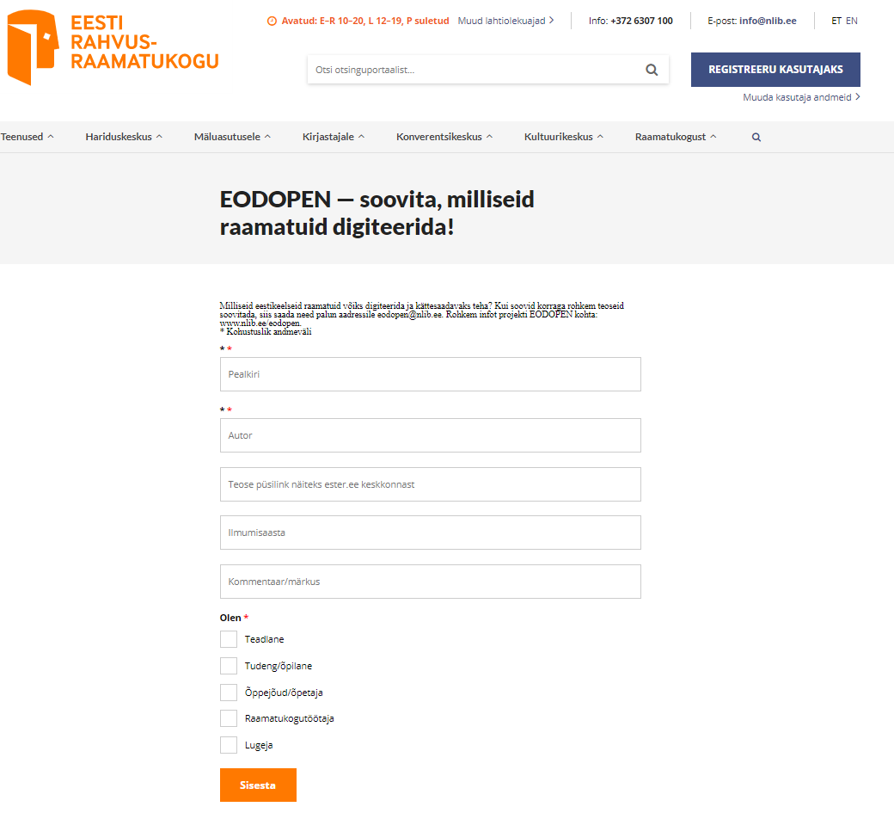
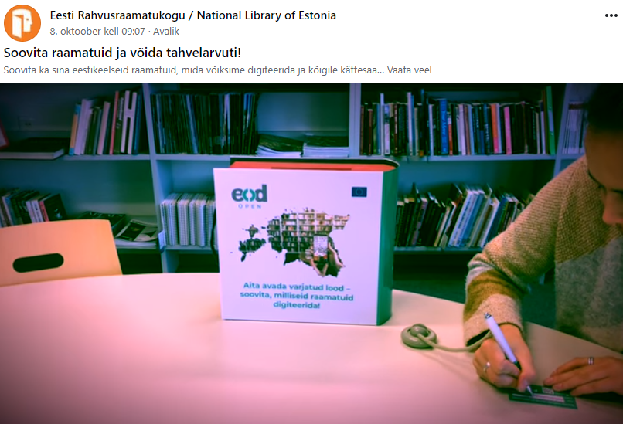
Ettepanekute kogumine Eestis
https://www.facebook.com/watch/?v=1234114410277927

Slide 10
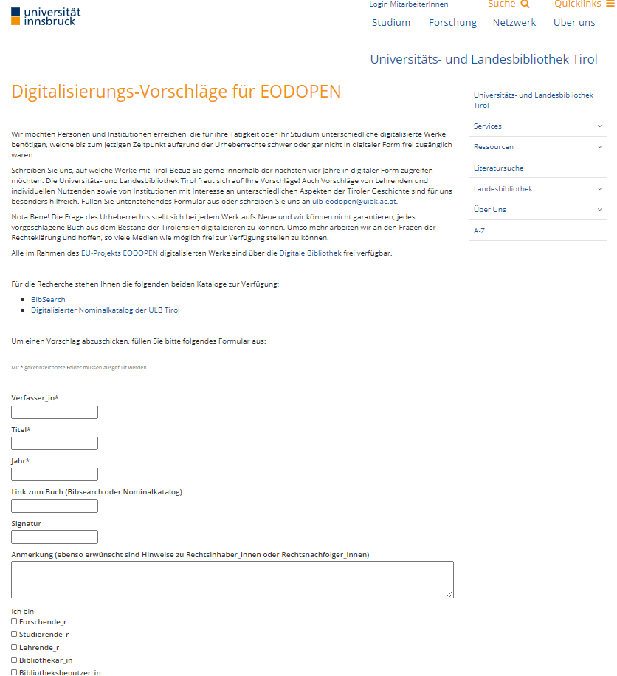
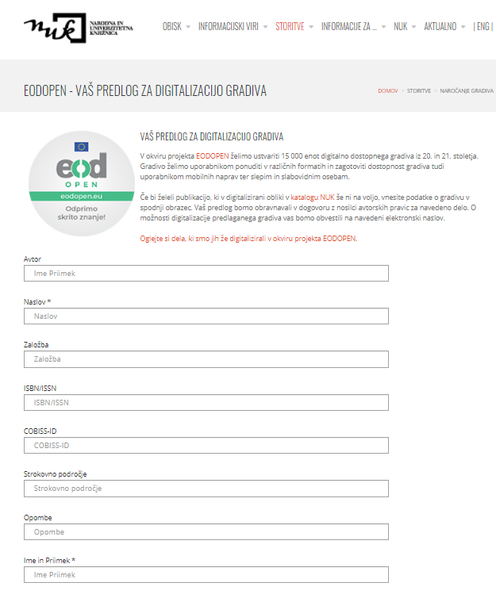
Austria ja Sloveenia

Slide 11
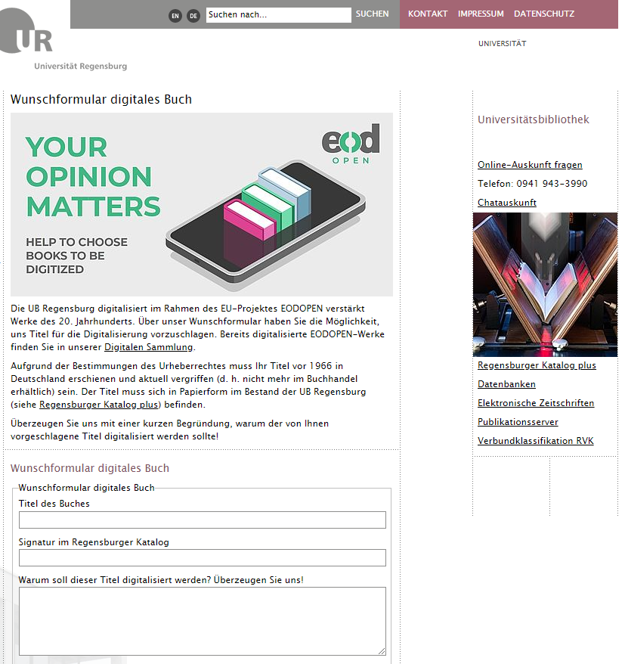
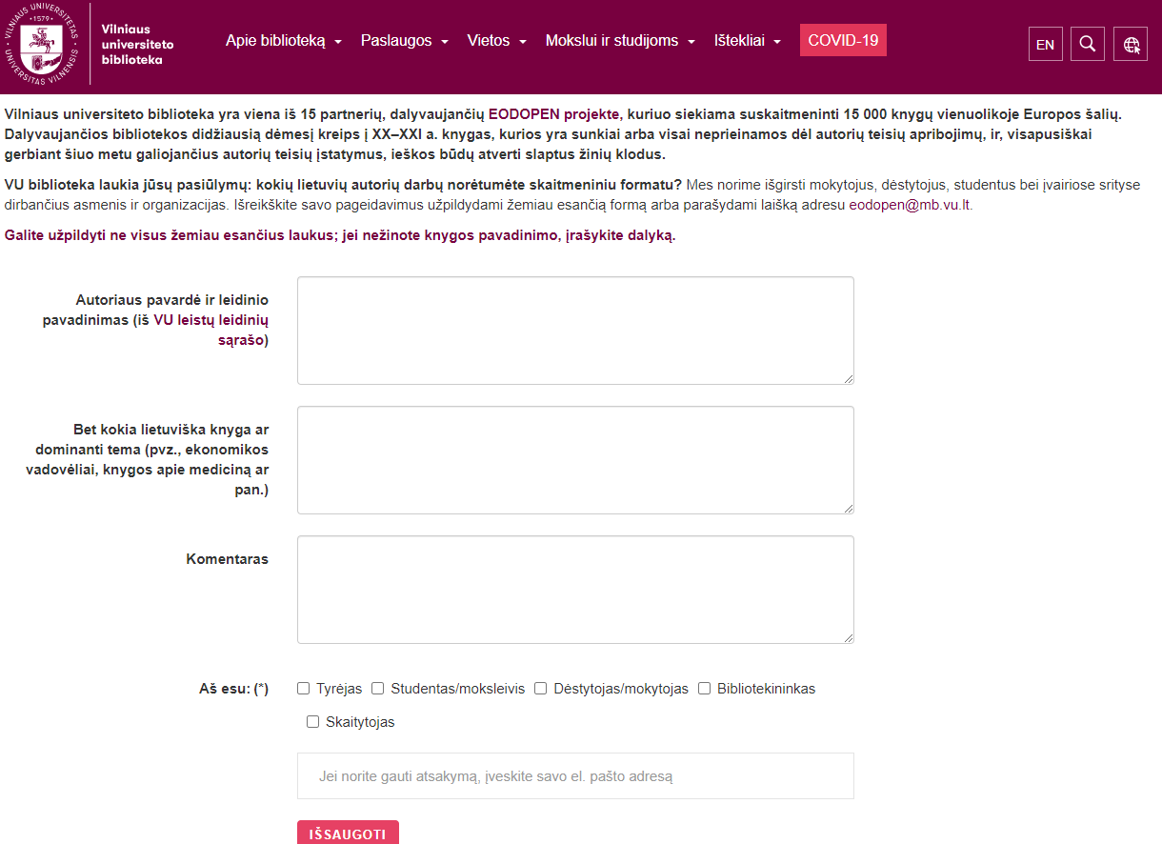
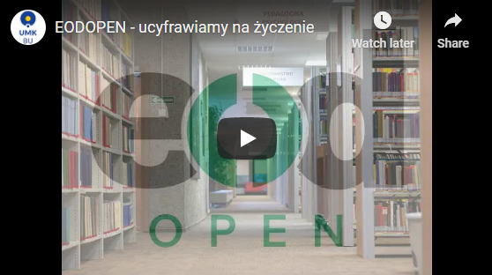
Saksamaa, Leedu, Poola

Slide 12
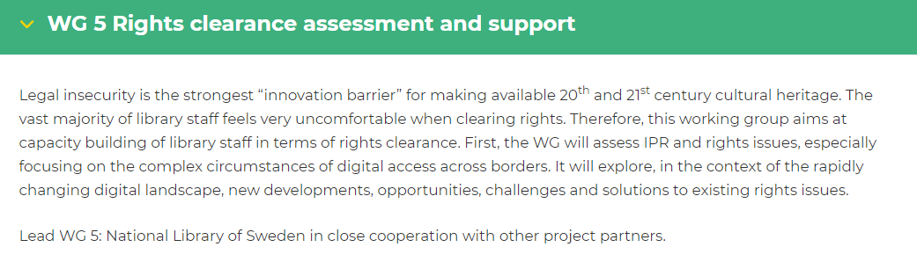
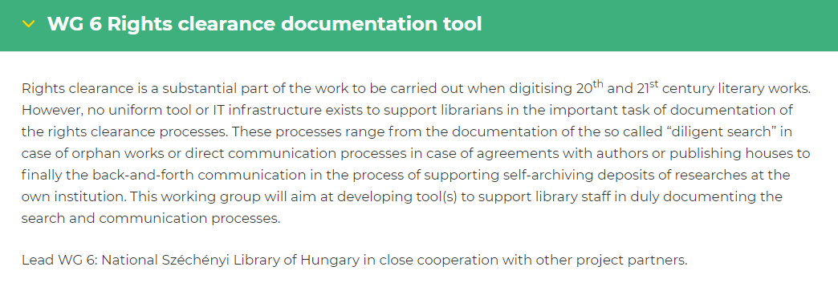
Autoriõigused

Slide 13
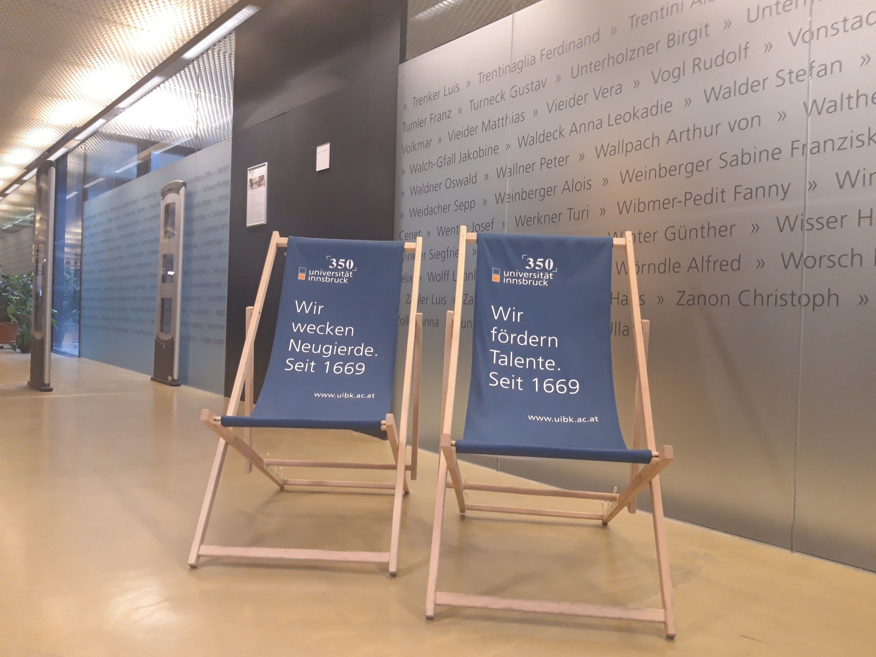
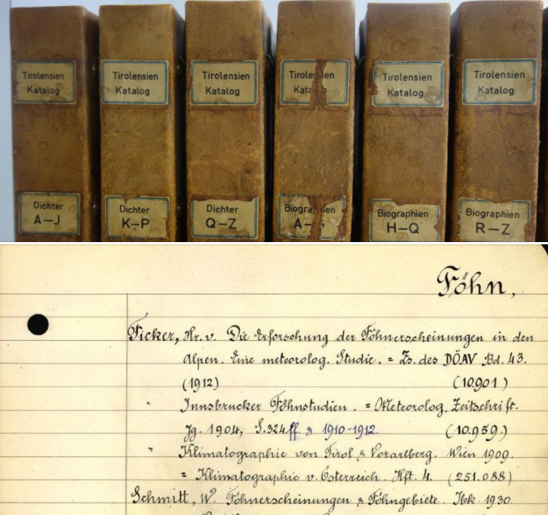
University Library of Innsbruck
„100 Years of Tyrolean Literature“
  Ülikooli raamatukogu ja arhiivi koostööprojekt
  750 autori nime ja 40 m seinakleebist
  Link UIBK EODOPEN kollektsioonile
“Tyrolean Catalogue” (1908-1930) Transkribus

Slide 14
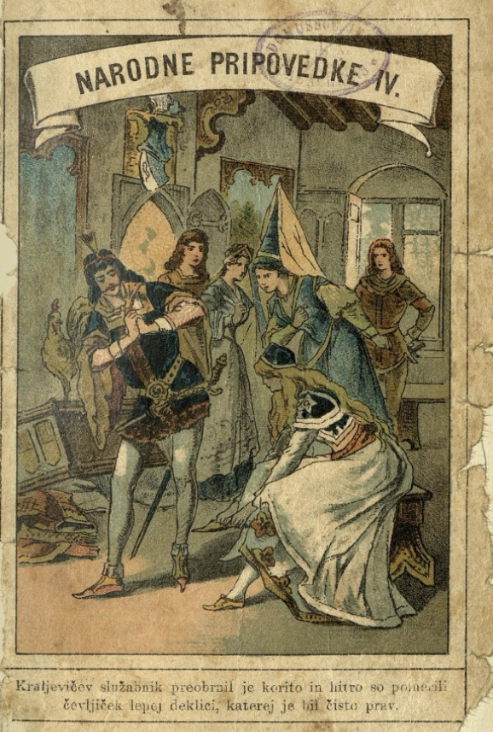

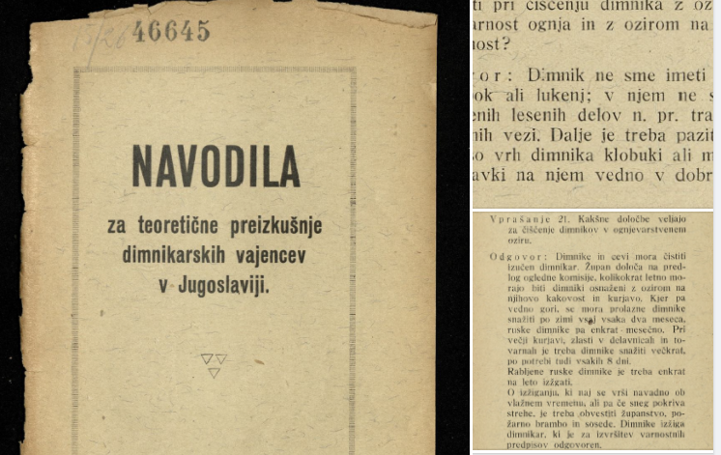
National and University Library of Slovenia
Mostly damaged library materials
  humour, teaching materials, lexicons, instructions, studies, dream books, etiquette and books on national costumes
EODOPEN collection Digital Library of Slovenia

Slide 15
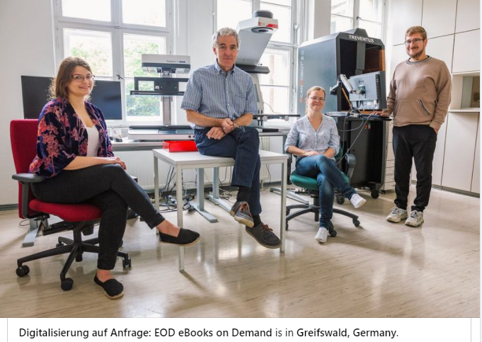
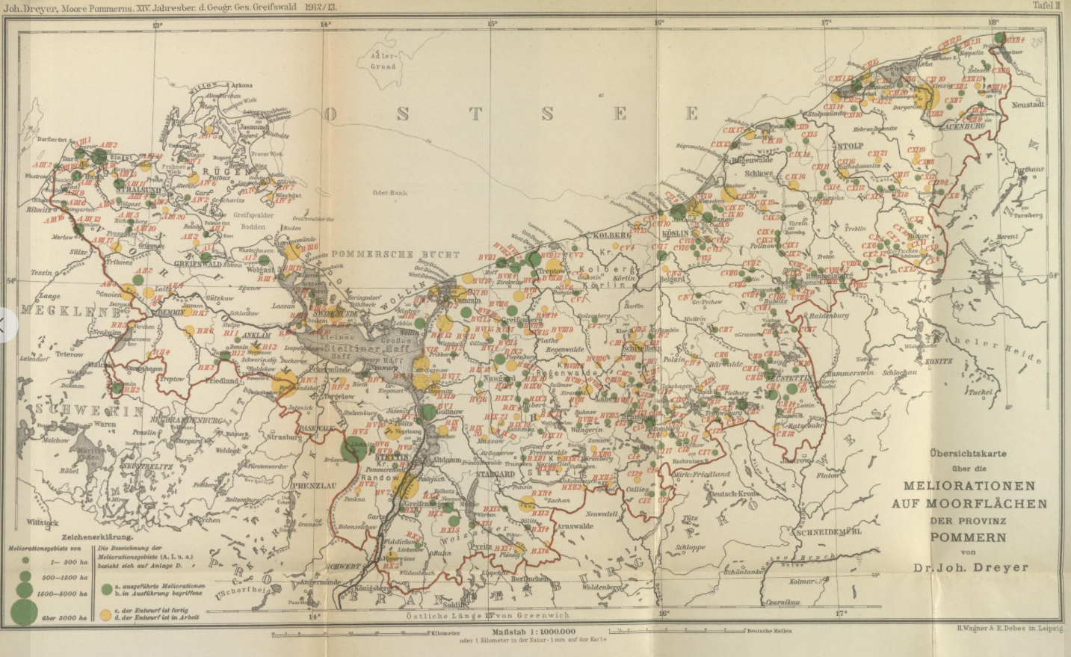
University Library of Greifswald
„EODOPEN goes Nature Conservation!“
  Peatland and Nature Conservation International Library (PeNCIL)
  25,000 publications related to peatlands and nature conservation, of which over 5,000 books
  EODOPEN collection at Digital Library of Mecklenburg-Vorpommern

Slide 16
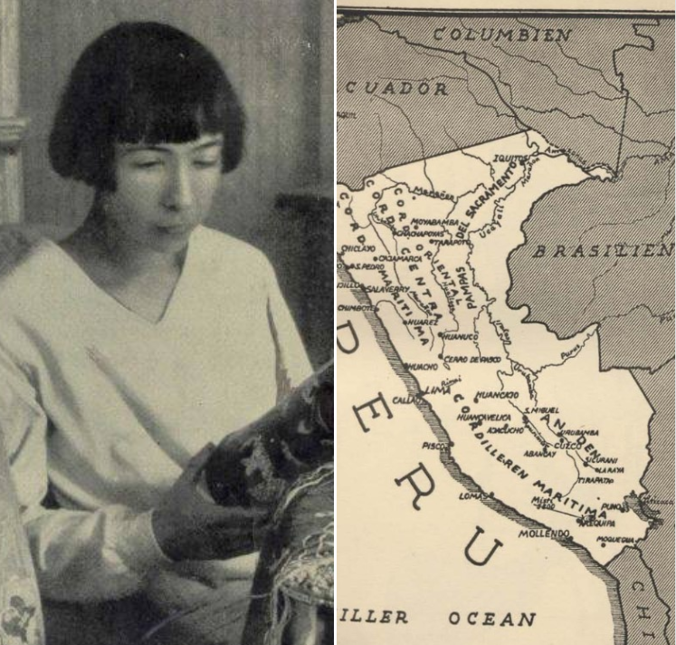
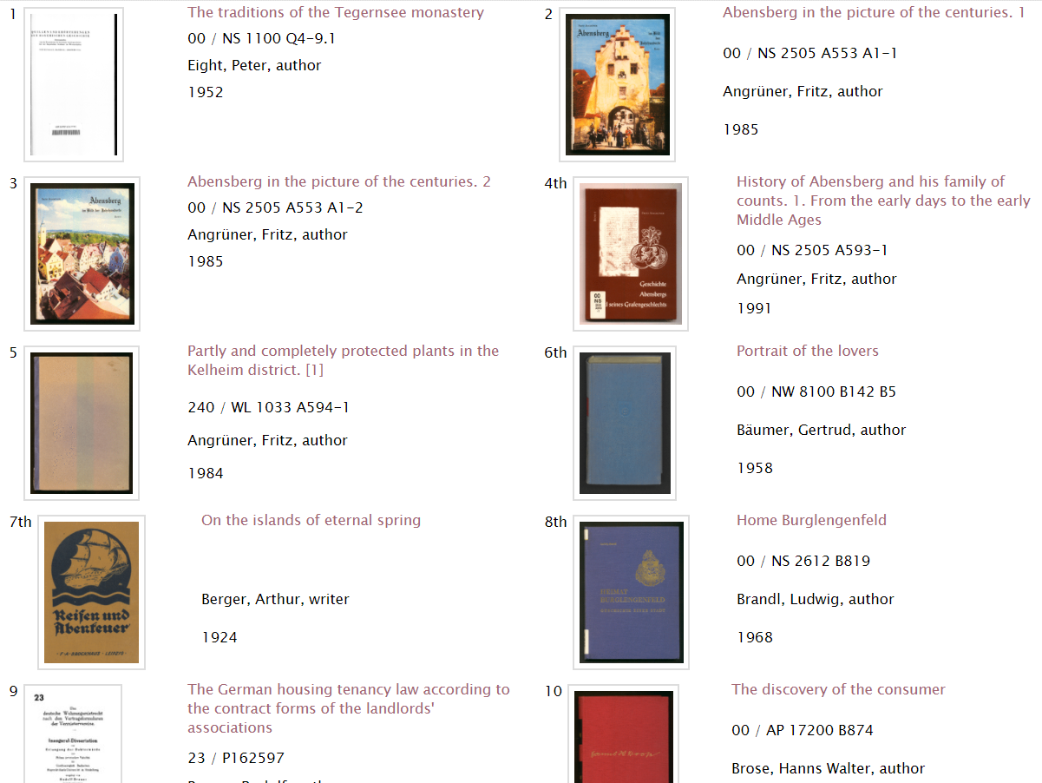
University Library Regensburg
Alma Karlin “The death-thorn and other strange experiences in Peru and Panama”, originally written in German.
UR EODOPEN digital collection

Slide 17
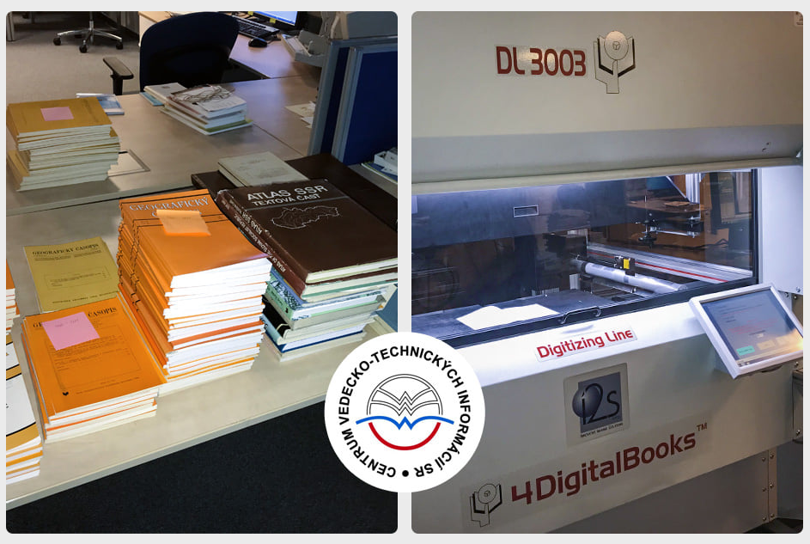
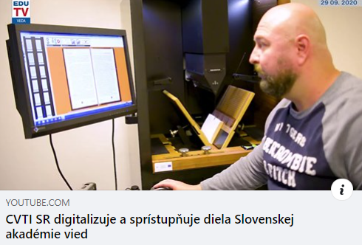
The Center for Scientific and Technical Information of the Slovak Republic
Making accessible the works of the Slovak Academy of Sciences
  Institute of Geography of the Slovak Academy of Sciences and the Institute of Measurement of the Slovak Academy of Sciences
  More than 10,000 pages so far
  Collection at CVTI SR Virtual Study Room

Slide 18
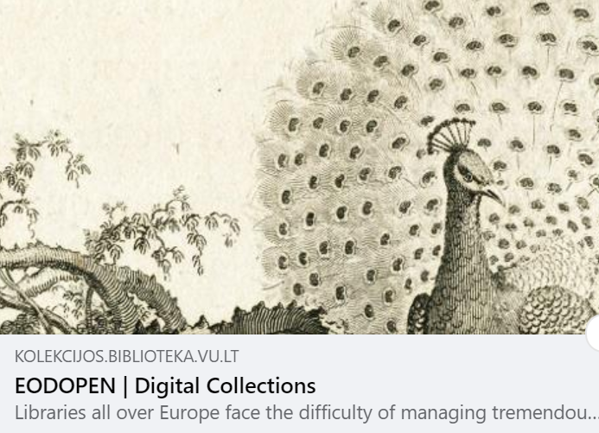
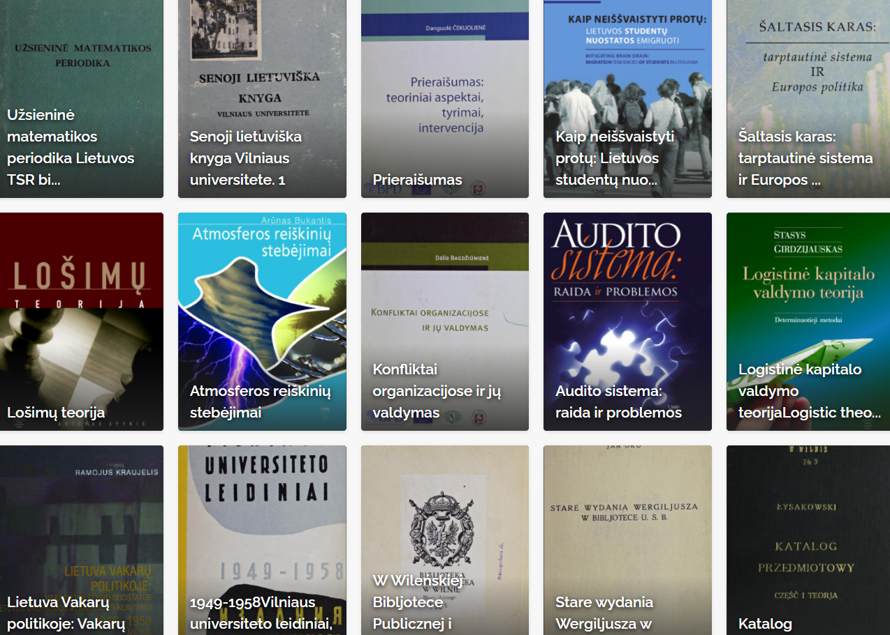
Vilnius University Library
Soovituslik nimekiri õpikutest, nende hulgas ka poola- ja venekeelne kirjandus
EODOPEN VU Library Digital Collections

Slide 19
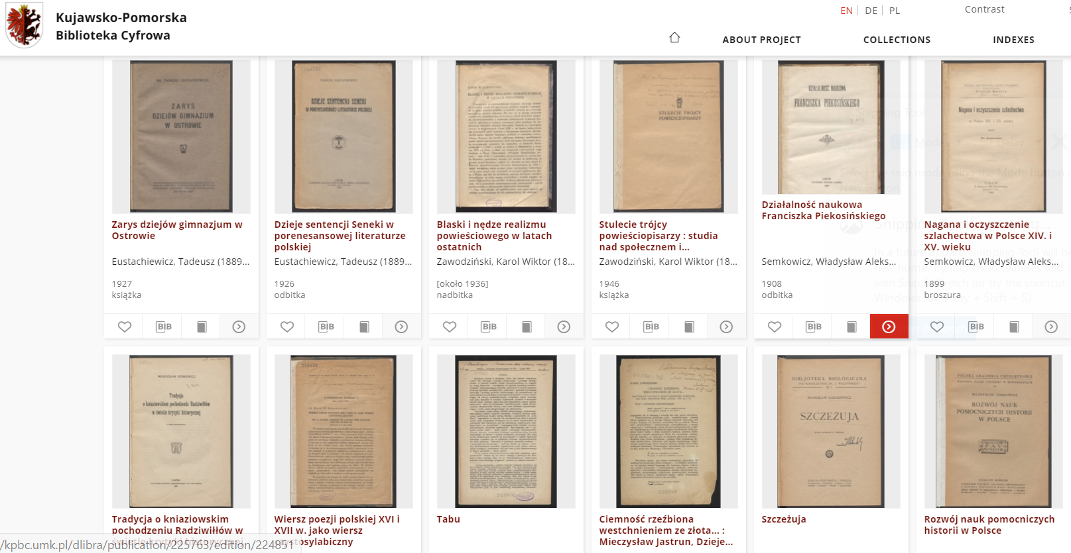
Nicolaus Copernicus University Library
Doktoritööde digiteerimine, koostöö teaduskondadega
Kujawsko-Pomorska Digital Library

Slide 20
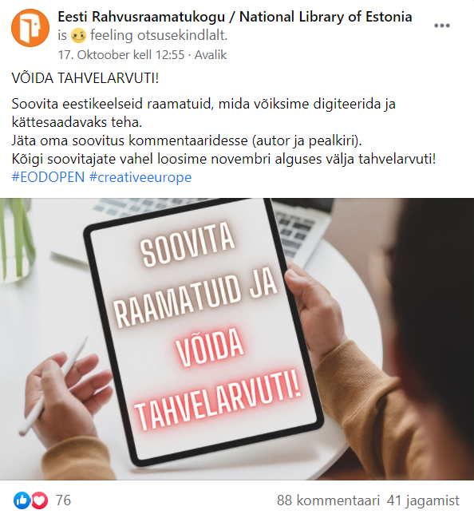
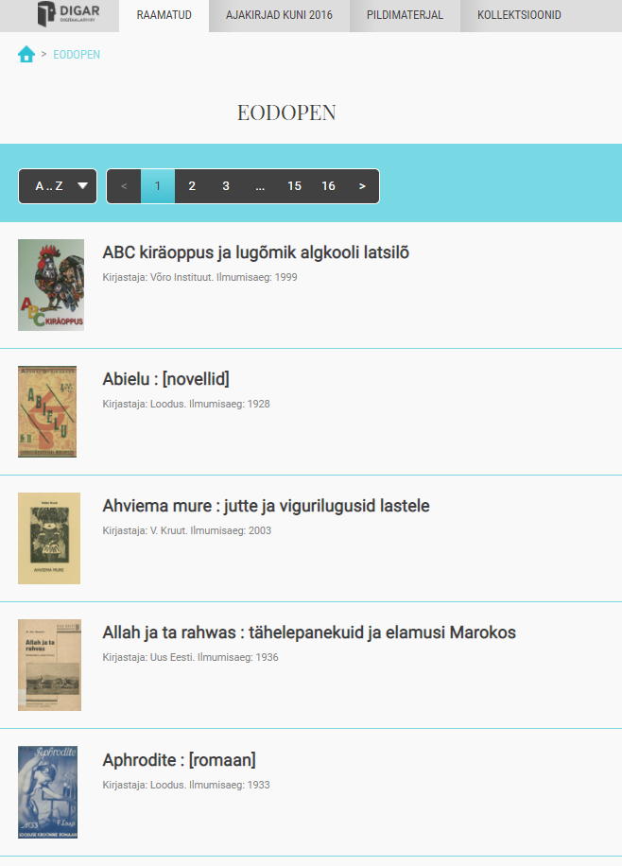
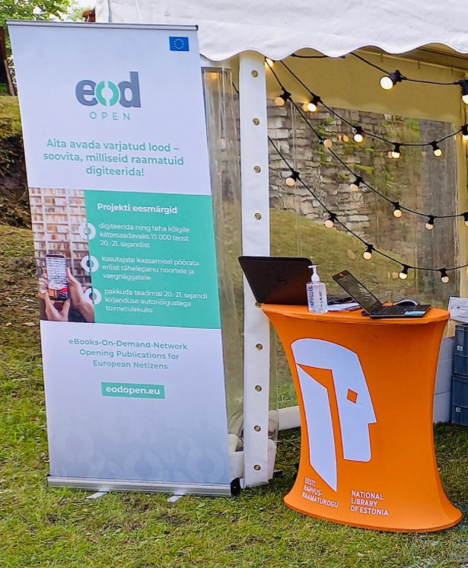
Eesti Rahvusraamatukogu
kas see, mida digiteeritakse iseloomustab kogukonda
Aktiivne kasutajate kaasamine raamatukogu renoveerimise eel
EODOPEN kollektsioon DIGAR-is

Slide 21
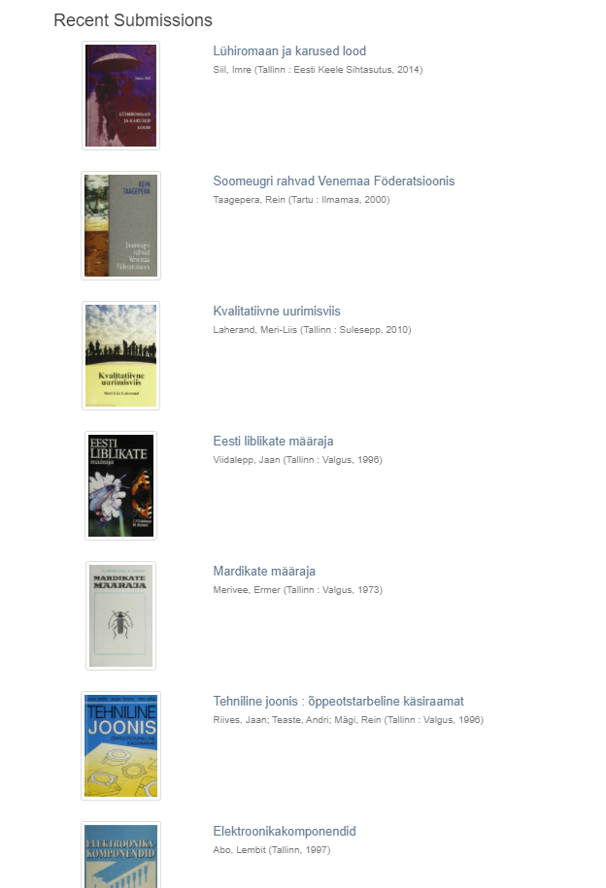
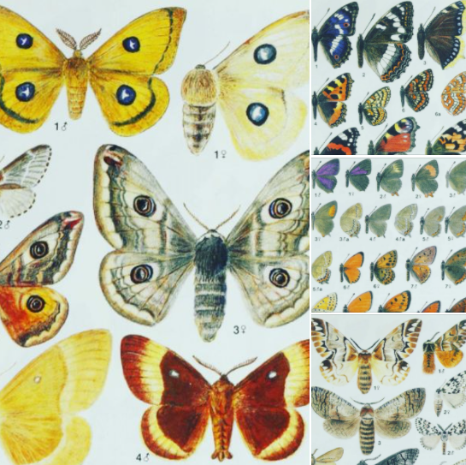
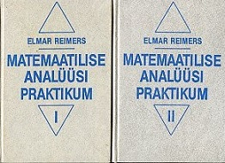


Tartu Ülikooli Raamatukogu
Ettepanekud tudengitelt, õppejõududelt, Eesti autoritelt, raamatukoguhoidjatelt
Koostöö TÜ Kirjastusega ja Eesti Pimedate Liiduga
EODOPEN kollektsioon DSpaceis

Slide 22

Millised on meie väljakutsed?
Lugejate eelistused
Uued sihtrühmad
Koostöösuhted organisatsioonidega
Koostöö Eesti autorite ja kirjastajatega
Juurdepääsu tagamine vaegnägijatele
Teadmised autoriõigusega toimetulekuks

Slide 23
TÄNAN!
Kas see, mida digiteeritakse iseloomustab kogukonda ja kogukonna vajadusi?
Või iseloomustab hoopis, et seni on kultuuripärandit digiteeritud lähtuvalt digiteerija enda valikust?

